Slide 1


SỞ GIÁO DỤC VÀ ĐÀO TẠO BÌNH ĐỊNH
TRƯỜNG THPT LÝ TỰ TRỌNG
MÔN: NGỮ VĂN 11 (CÁNH DIỀU)
NĂM HỌC 2024-2025
GV: NGUYỄN THỊ SEN
LỚP GIẢNG DẠY: 11A3, 11A8

Slide 2
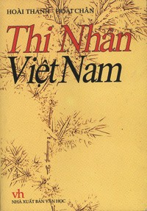
BÀI 9:VĂN BẢN NGHỊ LUẬN
TIẾT 94:
MỘT
THỜI ĐẠI
TRONG THI CA
(trích)
-Hoài Thanh-

Slide 3


HOẠT ĐỘNG: MỞ ĐẦU
Chọn và trả lời những câu hỏi sau:
1
2
3

Slide 4
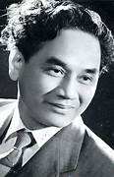
Hết giờ
1
2
3
00
01
02
03
04
05
Bức tranh này gợi nhớ đến nhà thơ nào? Ông được mệnh danh là “nhà thơ mới nhất trong các nhà thơ mới”?
ĐÁP ÁN:
XUÂN DIỆU

Slide 5
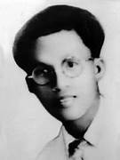
Hết giờ
1
2
3
00
01
04
02
03
05
Bức tranh này gợi nhắc đến nhà thơ nào? Ông được biết đến là nhà thơ với những vần “thơ điên”?
ĐÁP ÁN:
HÀN MẶC TỬ

Slide 6
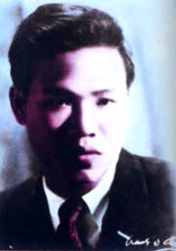
Hết giờ
1
2
3
04
03
05
01
00
02
Đây là nhà thơ nào? Ông là một trong ba đỉnh cao thơ mới, nổi tiếng với bài thơ “Đoàn thuyền đánh cá”, “Tràng giang”, “Đất nở hoa”,...
ĐÁP ÁN:
Huy Cận

Slide 7
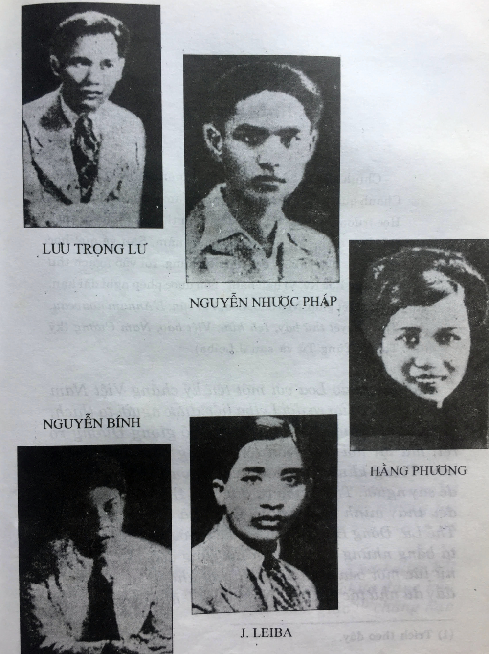
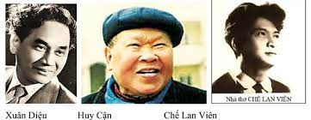
Các em hãy nêu những bài thơ hoặc nhà thơ của phong trào thơ mới mà em biết và ấn tượng?

Slide 8

Hoạt động: Hình thành kiến thức mới

Slide 9
I. Đọc và tìm hiểu chung:
1. Một số tri thức về thể loại văn nghị luận.
-Văn nghị luận là một thể loại văn mà trong bài tác giả dùng chủ yếu các lý lẽ, các dẫn chứng sau đó tiến hành lập luận chỉ ra các những điểm nhấn nhằm xác định cho người đọc, người nghe thấy được tư tưởng, quan điểm của mình gửi gắm vào tác phẩm.
KHÁI NIỆM
- Trong văn nghị luận không thể thiếu luận điểm, lí lẽ, dẫn chứng.
ĐẶC ĐIỂM
- Trong văn bản nghị luận, các yếu tố thuyết minh hoặc biểu cảm, miêu tả, tự sự được sử dụng kết hợp với những yếu tố nghị luận để tăng cường tính thuyết phục cho luận đề, luận điểm.

Slide 10
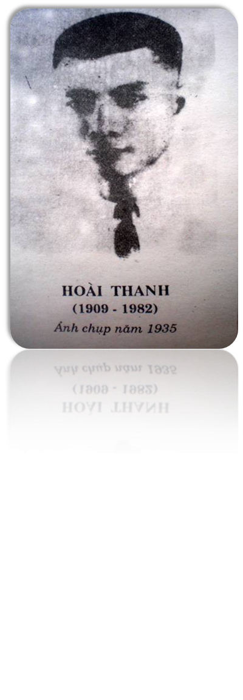

2. Tác giả và tác phẩm
a. Tác giả Hoài Thanh (1909-1982)
- Tên khai sinh: Nguyễn Đức Nguyên, xuất thân trong gia đình nhà nho nghèo yêu nước.
- Quê quán:
Xã Nghi Trung, huyện Nghi Lộc, tỉnh Nghệ An.
- Sự nghiệp văn học: Văn chương và hành động (1936), Thi nhân Việt Nam (1942), Nói chuyện thơ kháng chiến (1950)…
- Là nhà phê bình văn học xuất sắc nhất của văn học Việt Nam hiện đại.

Slide 11

TÁC PHẨM “THI NHÂN VIỆT NAM”
b. Tác giả: Hoài Thanh, Hoài Chân
Xuất xứ: tác phẩm “Thi nhân Việt Nam”
+ Công trình biên khảo về phong trào Thơ Mới 1932 – 1945.
+ Viết năm 1941 và hoàn thành năm 1942.
- Thể loại: Phê bình văn học.
- Đoạn trích: “Một thời đại trong thi ca”
+ Vị trí: Đoạn trích thuộc phần đầu của quyển “Thi nhân Việt Nam”, là phần cuối của tiểu luận “Một thời đại trong thi ca”.
+ Nội dung: Tinh thần thơ mới.

Slide 12
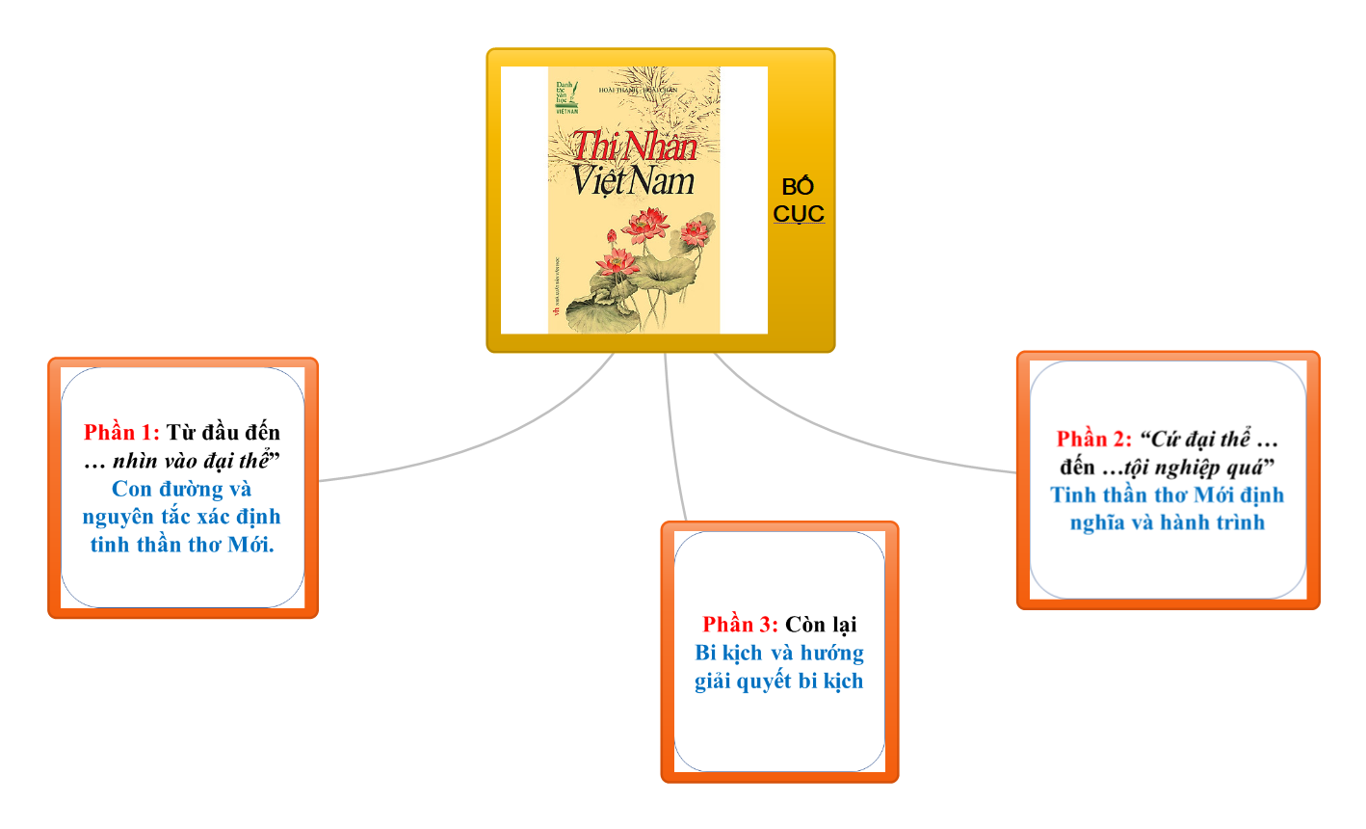
C. Bố cục đoạn trích:

Slide 13
II. ĐỌC HIỂU VĂN BẢN:
PHIẾU HỌC TẬP 1
Câu hỏi | Trả lời
1.Vấn đề bàn luận
2.Các luận điểm chính

Slide 14
THẢO LUẬN NHÓM
Tìm hiểu các luận điểm trong đoạn trích
Nhóm 1: Tìm hiểu luận điểm 1
Quan điểm của tác giả trong việc xác định tinh thần thơ mới
Nhóm 2: Tìm hiểu luận điểm 2
Tinh thần thơ mới
Cả lớp: Tìm hiểu luận điểm 3
Cách giải quyết bi kịch cái tôi thơ mới
(tìm hiểu ở nhà chuẩn bị cho tiết 95)

Slide 15
PHIẾU HỌC TẬP 2
Nhóm:
Tên luận điểm:
CÂU HỎI | ĐÁP ÁN
1. Tác giả đã sử dụng những lí lẽ, dẫn chứng nào để chứng minh cho luận điểm trên?
2. Nhận xét cách sử dụng dẫn chứng, ngôn ngữ của tác giả?
3.Quan điểm, thái độ của tác giả về vấn đề trên?

Slide 16
1. Quan điểm của tác giả trong việc xác định tinh thần Thơ mới.
- Khó khăn: Thơ mới và thơ cũ không có sự phân biệt rạch ròi dễ nhận ra. Trong Thơ mới, Thơ cũ đều có những bài hay, bài dở, bài hay ít, bài dở nhiều. Đó là khó khăn phức tạp nhất.
- Quan điểm của Hoài Thanh:
+ Không căn cứ vào cục bộ và bài dở .
+ Phải căn cứ vào đại thể và bài hay.
- Lí do: “Cái cũ và cái mới vẫn nối tiếp nhau thay đổi, thay thế nhau: Hôm nay phôi thai từ hôm qua, và trong cái mới vẫn còn rơi rớt ít nhiều cái cũ.”
- Nhận xét: Tác giả sử dụng phương pháp so sánh, đối chiếu. Nhưng không so sánh tỉ mỉ, vụn vặt, cá thể mà so sánh thời đại cùng thời đại và so sánh trên đại thể.

Slide 17
2. Tinh thần Thơ mới là ở cả chữ Tôi
Hai luận cứ: + Cái Ta trong thơ cũ và cái Tôi trong thơ mới.
+ Bi kịch của cái Tôi trong thơ mới.
Cái Ta trong thơ cũ và cái Tôi trong thơ mới.
- Cái Ta- thơ cũ: + Ý thức đoàn thể.
- Cái Tôi- thơ mới: + Ý thức cá nhân.
+ Trong văn học trung đại: Cái Tôi mờ nhạt, tương đối, chìm đắm trong cái chung như giọt nước chìm trong biển cả.
+ Cũng có những trường hợp ngoại lệ, các nhà thơ đã vượt lên trên thời đại khẳng định cái Tôi cá nhân: Hồ Xuân Hương, Nguyễn Du, Nguyễn Công Trứ, Tú Xương
+ Cái tôi với ý nghĩa cá nhân tuyệt đối xuất hiện giữa thi đàn Việt Nam vào những năm 20 của thế kỉ XX (Tản Đà) thật bé nhỏ, tội nghiệp, bơ vơ, rên rỉ, thảm hại mất hết cốt cách hiên ngang ngày trước.
=> Nhận xét: Cách diễn đạt ngắn gọn, súc tích thể hiện sự tự tin trong khám phá và kết luận khoa học.

Slide 18
3. Bi kịch của cái Tôi trong Thơ mới.
- Đoạn văn: “Đời chúng ta nằm trong vòng chữ Tôi ...cùng Huy Cận”.
- Lời văn sôi nổi với các từ “ta” (chúng ta, nhà nghiên cứu, người đọc) như đang đồng hành, sáng tạo, đồng cảm cùng những nhà thơ mới tài hoa nhất.
- Cụ thể: + Cái chung: chữ Tôi. Nguyên nhân thực trạng: Mất bề rộng => Con đường vượt thoát: Tìm bề sâu => Kết quả: Bế tắc, càng đi sâu càng thấy lạnh.
+ Cái riêng: Mỗi nhà thơ một khác nhau trên con đường vượt thoát, kết quả cũng mang màu sắc khác nhau
=> Bi kich cái Tôi trong thơ mới: đáng thương, tội nghiệp, bơ vơ, lạc lõng trước cuộc đời. - Nguyên nhân bi kịch:
+ Do hoàn cảnh xã hội đương thời không cho người thanh niên nhiều khát vọng quyền sống đúng nghĩa.
+ Do bản thân cái Tôi khi tách ra khỏi cái Ta đã mất đi điểm tựa vững chắc, trở nên bơ vơ, lạc lõng, thiếu tự tin
- Nhận xét: Nhận định xác đáng, tinh tế, câu văn mềm mại uyển chuyển, giọng văn đồng cảm, chia sẻ. tác giả còn khắc hoạ bi kịch bằng hình ảnh so sánh mềm mại tinh tế

Slide 19



HOẠT ĐỘNG:
LUYỆN TẬP

Slide 20
Trò chơi
Ô SỐ MAY MẮN
1
2
3
4
Notes:
Chia 2 đội. Thiết kế 8 ô số, trong đó có 2 câu hỏi may mắn, được 50 điểm, không phải trả lời. Các ô còn lại chứa câu hỏi, trả lời đúng được 10 điểm

Slide 21
Đúng màu đỏ - Sai màu xanh
Câu 1 : Tác phẩm phê bình văn học được đánh giá là xuất sắc nhất của Hoài Thanh?
A. Văn chương và hành động
B.Thi nhân Việt Nam
C. Nói chuyện thơ kháng chiến
D. Có một nền văn hóa Việt Nam

Slide 22
Đúng màu đỏ - Sai màu xanh
Câu 2 : Bài tiểu luận “Một thời đại trong thi ca” nằm ở vị trí nào trong cuốn Thi nhân Việt Nam?
A.Phần giới thiệu
B. Phần đầu
C. Phần 2
D.Phần 3

Slide 23
Đúng màu đỏ - Sai màu xanh
Câu 3 : Theo Hoài Thanh, điều cốt lõi mà thơ mới đưa đến cho thi đàn Việt Nam lúc bấy giờ là gì?
A.Cái tôi
B.Đoàn thể
C.Cái ta
D.Nỗi buồn

Slide 24
Đúng màu đỏ - Sai màu xanh
Câu 5 : Người trí thức, thanh niên thời đại đã giải quyết bi kịch của cái tôi bằng cách nào?
A.Gửi tâm hồn vào tiếng Việt
B.Lẩn tránh
C.Đấu tranh cách mạng
D.Thoát lên tiên

Slide 25
HOẠT ĐỘNG:
VẬN DỤNG
Học sinh sưu tầm về phong trào thơ mới, những
tác phẩm phê bình văn học về thơ mới... Từ đó cho ý kiến về nhận định của Hoài Thanh: “ Các nhà thơ
của phong trào thơ mới đã gửi tình yêu quê hương trong tình yêu Tiếng Việt” ?

